Slide 1

欢迎参加青苗讲堂（信号与系统） 2022.06.09 19:00 – 20:30
09019106 牟倪
腾讯会议：391 411 884
如果不出意外，全程不会写板书，大家可以手机/电脑接入会议（可以看的更清楚）
青苗讲堂（信号与系统）QQ 群： 738197343
会在 QQ 群发布讲堂录屏 & 其他材料
时间安排：
前 20min：梳理整本书的思想脉络
其余时间：基于题目串讲核心考点
讲座后：可以找我答疑，但不保证会🤣

Slide 2


Slide 3
一、梳理全书思想脉络
旨在为信号与系统整本书的内容，带来感性的认知。

Slide 4
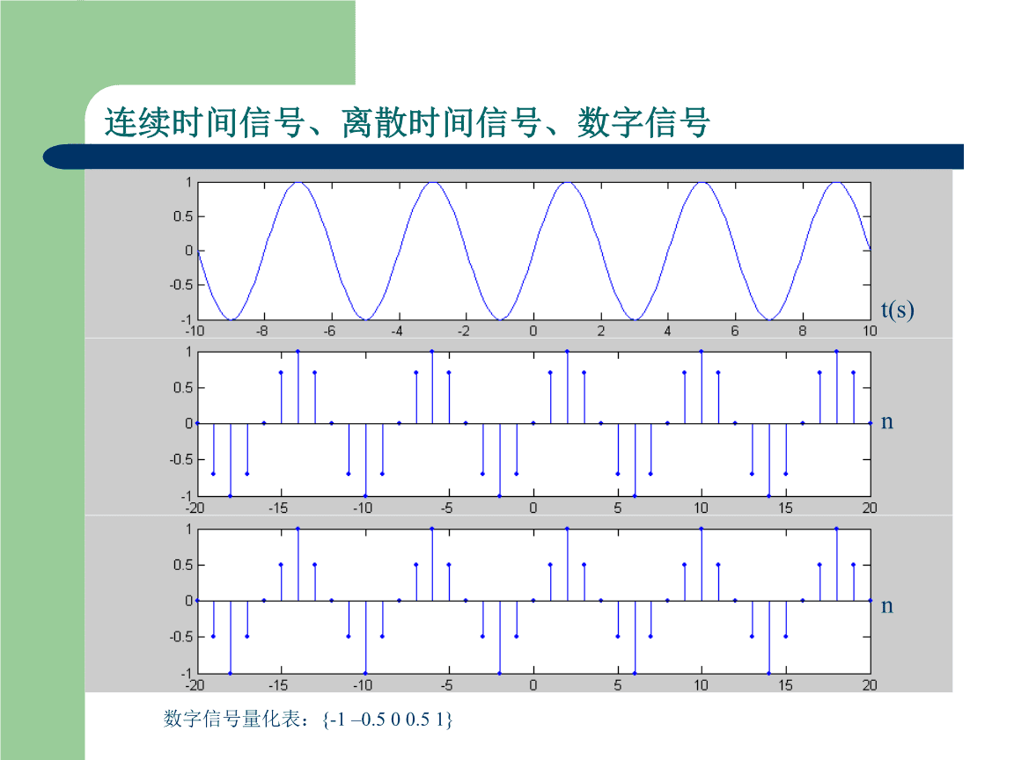
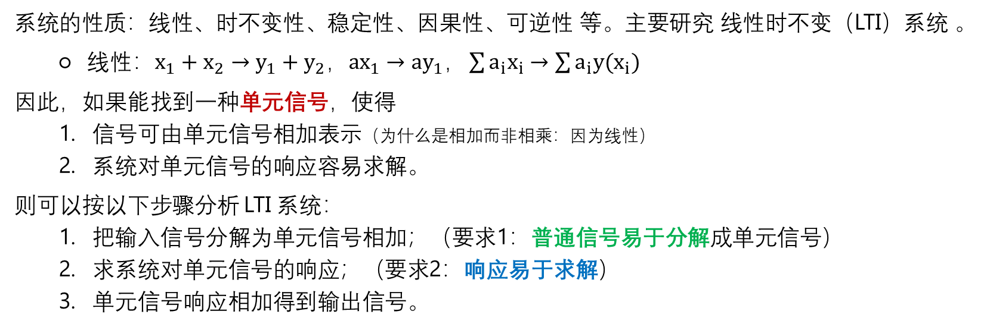
零、绪论
时域采样
信号值离散化
信号：自然界信号
数字信号
系统：1. 从数学上建模分析 信号变换的过程，2. 进而总结 造特定功能系统的方法论。
一、贯穿全书的基本思想
Linear Time Invariant
系统的性质：线性、时不变性、稳定性、因果性、可逆性 等。主要研究 线性时不变（LTI）系统 。
线性：$x_{1}+x_{2}→y_{1}+y_{2}，ax_{1}→ay_{1}，\sum{a_{i}x_{i}}→\sum{a_{i}y(x_{i})}$
因此，如果能找到一种单元信号，使得
信号可由单元信号相加表示（为什么是相加而非相乘：因为线性）
系统对单元信号的响应容易求解。
则可以按以下步骤分析 LTI 系统：
把输入信号分解为单元信号相加；（要求1：普通信号易于分解成单元信号）
求系统对单元信号的响应；（要求2：响应易于求解）
单元信号响应相加得到输出信号。
常数
单元信号
常数
响应
常数
单元信号
常数
响应
分解
求和
常数
单元信号
常数
响应
x
常数
单元信号
常数
响应
y

Slide 5
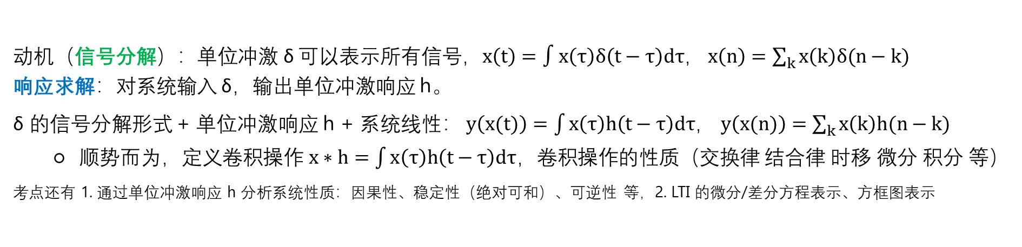



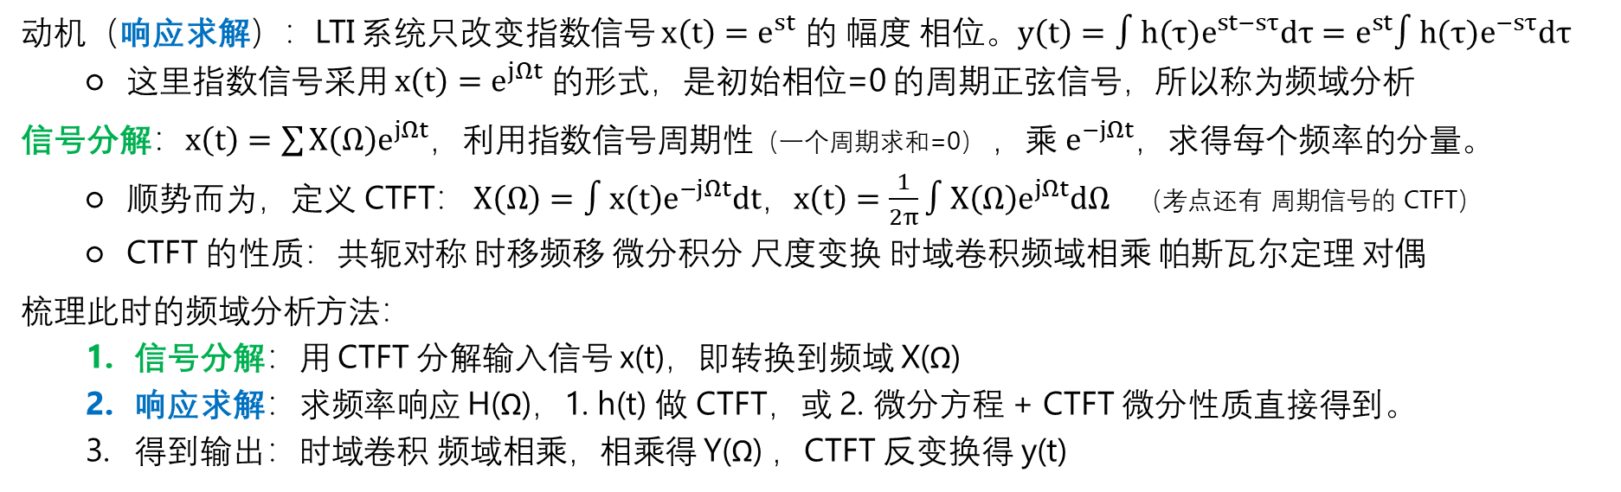
二、时域分析
动机（信号分解）：单位冲激 δ 可以表示所有信号，$x\left(t\right)=∫x\left(τ\right)δ\left(t−τ\right)dτ$， $x\left(n\right)=\sum_{k}{x\left(k\right)δ(n−k)}$
响应求解：对系统输入 δ，输出单位冲激响应 h。
δ 的信号分解形式 + 单位冲激响应 h + 系统线性： $y\left(x(t)\right)=\int{x\left(τ\right)h\left(t−τ\right)dτ}$， $y\left(x(n)\right)=\sum_{k}{x\left(k\right)h(n−k)}$
顺势而为，定义卷积操作 $x∗h=\int{x\left(τ\right)h\left(t−τ\right)dτ}$，卷积操作的性质（交换律 结合律 时移 微分 积分 等）
考点还有 1. 通过单位冲激响应 h 分析系统性质：因果性、稳定性（绝对可和）、可逆性 等，2. LTI 的微分/差分方程表示、方框图表示
三、频域分析、连续时间信号
s 的函数 H(s)
动机（响应求解）：LTI 系统只改变指数信号 $x\left(t\right)=e^{st}$ 的 幅度 相位。$y\left(t\right)=∫h(τ)e^{st−sτ}dτ=e^{st}∫h(τ)e^{−sτ}dτ$
这里指数信号采用 $x\left(t\right)=e^{jΩt}$ 的形式，是初始相位=0 的周期正弦信号，所以称为频域分析
信号分解：$x\left(t\right)=\sum{X\left(Ω\right)e^{jΩt}}$，利用指数信号周期性（一个周期求和=0） ，乘 $e^{−jΩt}，$求得每个频率的分量。
顺势而为，定义 CTFT： $X\left(Ω\right)=∫x\left(t\right)e^{−jΩt}dt，x\left(t\right)=\frac{1}{2π}∫X\left(Ω\right)e^{jΩt}dΩ$ （考点还有 周期信号的 CTFT）
CTFT 的性质：共轭对称 时移频移 微分积分 尺度变换 时域卷积频域相乘 帕斯瓦尔定理 对偶
梳理此时的频域分析方法：
信号分解：用 CTFT 分解输入信号 x(t)，即转换到频域 X(Ω)
响应求解：求频率响应 H(Ω)，1. h(t) 做 CTFT，或 2. 微分方程 + CTFT 微分性质直接得到。
得到输出：时域卷积 频域相乘，相乘得 Y(Ω) ，CTFT 反变换得 y(t)
Continuous Time Fourier Transform
$$e^{−jΩt_{0}}$$
$$jΩ$$
$$X(t)↔2πx(−Ω)$$
Notes:
稳定性 绝对可和 充要条件 P72

Slide 6
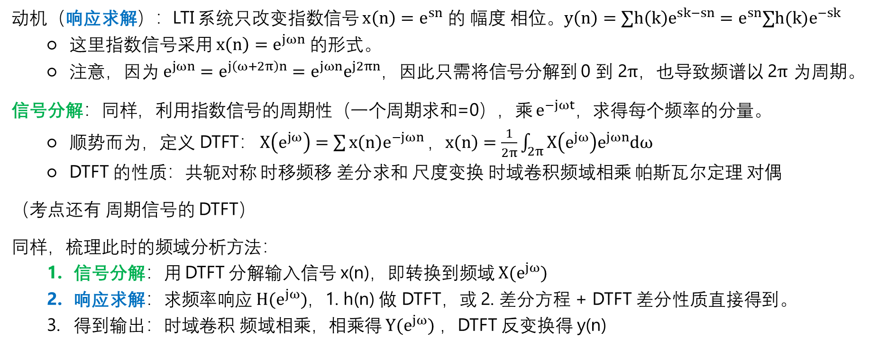

四、频域分析、离散时间信号
s 的函数 H(s)
动机（响应求解）：LTI 系统只改变指数信号 $x\left(n\right)=e^{sn}$ 的 幅度 相位。$y\left(n\right)=∑h\left(k\right)e^{sk−sn}=e^{sn}∑h(k)e^{−sk}$
这里指数信号采用 $x\left(n\right)=e^{jωn}$ 的形式。
注意，因为 $e^{jωn}=e^{j\left(ω+2π\right)n}=e^{jωn}e^{j2πn}$，因此只需将信号分解到 0 到 2$π$，也导致频谱以 2$π$ 为周期。
信号分解：同样，利用指数信号的周期性（一个周期求和=0），乘 $e^{−jωt}，$求得每个频率的分量。
顺势而为，定义 DTFT： $X\left(e^{jω}\right)=\sum{x\left(n\right)e^{−jωn}}，x\left(n\right)=\frac{1}{2π}\int_{2π}{X\left(e^{jω}\right)e^{jωn}dω}$
DTFT 的性质：共轭对称 时移频移 差分求和 尺度变换 时域卷积频域相乘 帕斯瓦尔定理 对偶
（考点还有 周期信号的 DTFT）
同样，梳理此时的频域分析方法：
信号分解：用 DTFT 分解输入信号 x(n)，即转换到频域 $X(e^{jω})$
响应求解：求频率响应 $H(e^{jω})$，1. h(n) 做 DTFT，或 2. 差分方程 + DTFT 差分性质直接得到。
得到输出：时域卷积 频域相乘，相乘得 $Y(e^{jω})$ ，DTFT 反变换得 y(n)
Discrete Time Fourier Transform
$$1−e^{−jωn_{0}}$$

Slide 7
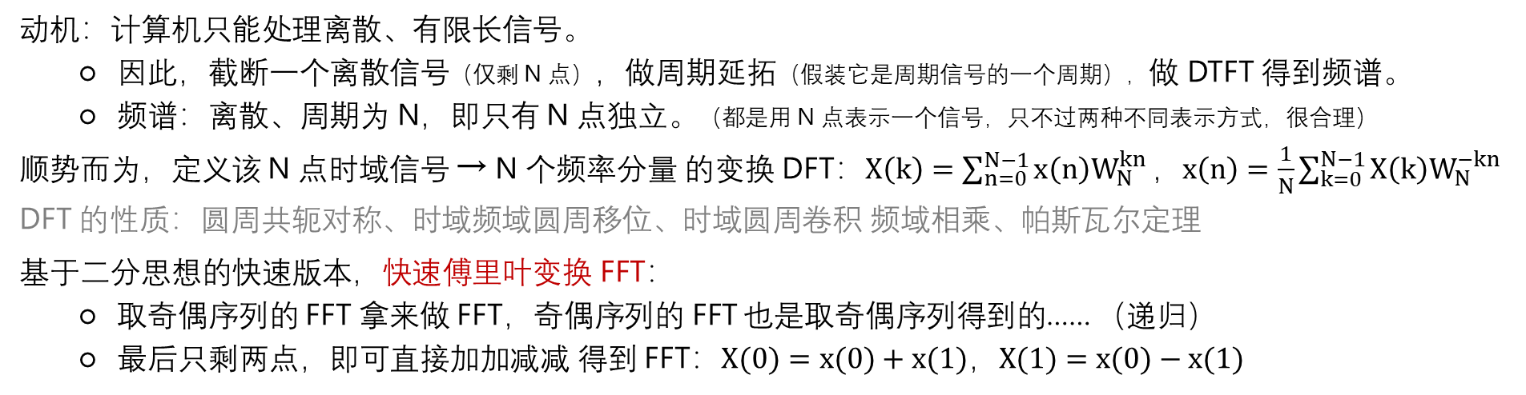
频域分析理论的实际应用：
六、应用1：采样
动机：离散化连续信号，使其可以传输。
利用冲激信号 δ 采样（离散化），观察采样前后的频谱，进而得出 奈奎斯特采样定理 $Ω_{s}≥2Ω_{max}$
五、应用2：调制与解调
动机：改变信号频率（把频谱搬到高频），使信号波长匹配天线长度。
调制解调方法：1. 双边带正弦幅度调制（DSB）+ 同步解调，2. 带载波的正弦幅度调制（AM）+ 包络解调。
七、应用3：离散傅里叶变换 DFT
动机：计算机只能处理离散、有限长信号。
因此，截断一个离散信号（仅剩 N 点），做周期延拓（假装它是周期信号的一个周期），做 DTFT 得到频谱。
频谱：离散、周期为 N，即只有 N 点独立。（都是用 N 点表示一个信号，只不过两种不同表示方式，很合理）
顺势而为，定义该 N 点时域信号 → N 个频率分量 的变换 DFT：$X\left(k\right)=\sum_{n=0}^{N−1}{x\left(n\right)W_{N}^{kn}}，x\left(n\right)=\frac{1}{N}\sum_{k=0}^{N−1}{X\left(k\right)W_{N}^{−kn}}$
DFT 的性质：圆周共轭对称、时域频域圆周移位、时域圆周卷积 频域相乘、帕斯瓦尔定理
基于二分思想的快速版本，快速傅里叶变换 FFT：
取奇偶序列的 FFT 拿来做 FFT，奇偶序列的 FFT 也是取奇偶序列得到的…… （递归）
最后只剩两点，即可直接加加减减 得到 FFT：$X(0)=x(0)+x(1)，X(1)=x(0)−x(1)$
Discrete Fourier Transform
Fast Fourier Transform
Notes:
这里点一句串起来的理解吧，虽然没用，但至少能开心一点

Slide 8

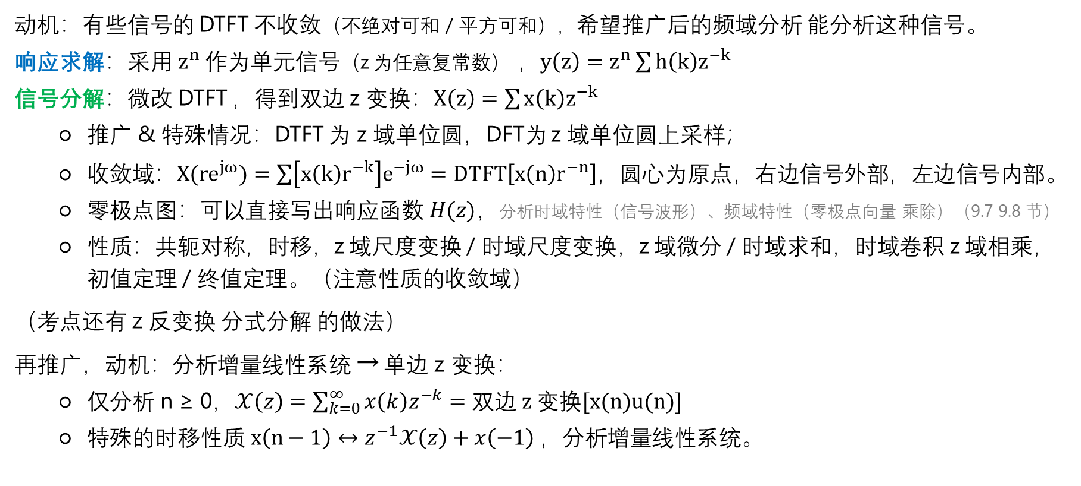

九、离散频域分析的推广：复频域分析
动机：有些信号的 DTFT 不收敛（不绝对可和 / 平方可和），希望推广后的频域分析 能分析这种信号。
响应求解：采用 $z^{n}$ 作为单元信号（z 为任意复常数） ，$y\left(z\right)=z^{n}\sum{h\left(k\right)z^{−k}}$
信号分解：微改 DTFT ，得到双边 z 变换：$X\left(z\right)=\sum{x\left(k\right)z^{−k}}$
推广 & 特殊情况：DTFT 为 z 域单位圆，DFT为 z 域单位圆上采样；
$\text{收敛域：}X({re}^{jω})=\sum{\left[x\left(k\right)r^{−k}\right]e^{−jω}=DTFT\left[x\left(n\right)r^{−n}\right]}$，圆心为原点，右边信号外部，左边信号内部。
零极点图：可以直接写出响应函数 $H(z)$，分析时域特性（信号波形）、频域特性（零极点向量 乘除）（9.7 9.8 节）
性质：共轭对称，时移，z 域尺度变换 / 时域尺度变换，z 域微分 / 时域求和，时域卷积 z 域相乘，初值定理 / 终值定理。（注意性质的收敛域）
（考点还有 z 反变换 分式分解 的做法）
再推广，动机：分析增量线性系统 → 单边 z 变换：
仅分析 n ≥ 0，$𝒳\left(z\right)=\sum_{k=0}^{∞}{x\left(k\right)z^{−k}}=双边 z \text{变换}\text{[}\text{x}\text{(}\text{n}\text{)}\text{u}\text{(}\text{n}\text{)]}$
特殊的时移性质 $x\left(n−1\right)↔z^{−1}𝒳\left(z\right)+x\left(−1\right)$，分析增量线性系统。
$$因果 x\left(0\right)=X(∞)$$
$$因果 x\left(∞\right)=\lim_{z→1}{(z−1)X(z)}$$

Slide 9
二、基于题目串讲核心考点
只讲思路，旨在让大家快速回想解法，找到复习方向。

Slide 10
基于大数据（并不）的题型分析
首先，往年经验：都是大题
不过，听说20级很多课都大改了，所以不能断言
19级作业题（王世杰老师班，貌似20级课件没有修改）：
判断系统 LTI 因果性 | 手撕卷积 | 系统级联 求输出 | 利用卷积性质 求输出 | 画Ⅱ型框图 | 连续傅里叶级数 | 性质/常用CTFT/响应 | 周期信号 CTFT | CTFT性质求响应 | 离散傅里叶级数
3 | 7 | 4 | 3 | 5 | 5 | 8 | 3 | 2 | 4
性质/常用DTFT/响应 | 调制与解调 频谱 | 奈奎斯特 采样 | 手撕DFT/DFT算线性卷积 | 性质/常用 z变换/响应 | z反变换 | 初值/终值定理 | 增量 线性系统
6 | 2 | 4 | 5 | 6 | 1 | 1 | 1
往年考题（回忆版，不一定完整准确）：
通用 |  | 时域分析 |  |  | 频域连续/离散 |  |  | z 变换 |  |  |  |  |  | 调制解调 |  | misc
框图 | 解微分差分方程 | 简单系统级联 | 波形图 | （圆周）卷积 | 单纯CTFT | 周期信号的CTFT | CTFT解LTI系统 | 单纯 z变换 | 解LTI系统 | 零极点图 | 系统性质 | z反变换 | 增量线性系统 | 画频谱 | 求表达式 | FFT证明 | 奈奎斯特 | 前几章的证明
4 | 2 | 2 | 3 | 3 | 2 | 1 | 2 | 1 | 4 | 2 | 2 | 1 | 2 | 2 | 2 | 1 | 2 | 1
Notes:
5，11 15 17 18(不完整) 19

Slide 11
考试重点（假设仍然都是大题，考察可能性从1到5）
时域分析：
手撕卷积（或许是圆周卷积）【5】
画系统框图（或者后面分析 LTI 系统时，顺便有一小问画框图）【5】
证明题（比如证明 h(t) 满足 xx 性质=>系统满足 xx 性质，如稳定性 因果性）【1】
频域分析：
单纯的 CTFT【3】
CTFT 解 LTI 系统（h(t) H(Ω) 系统方程 给x求y 等）【4】
单纯 DTFT，或 DTFT 解 LTI 系统（其实感觉离散考的蛮少，但仍然建议复习一下）【3】
周期信号的 CTFT / DTFT【2】
证明题（比如证明 CTFT DTFT 性质，尤其帕斯瓦尔定理）【2】
应用：
奈奎斯特采样定理【4】
调制解调，画频谱或给出表达式【5】
手撕 FFT，或 FFT 证明题（并且求时间复杂度）【3】
z 域分析：
双边 z 变换解 LTI 系统（h(n) H(z) 系统方程 系统稳定性因果性 零极点图 给x求y 等）【4】
z 反变换【2】
证明 z 变换性质（尤其初值定理 终值定理，感觉这两个超重要）【2】
单边 z 变换 增量线性系统【3】
Notes:
因为 18 19 好像都考了证明题，因此总感觉要考个证明，但又不好画范围…

Slide 12
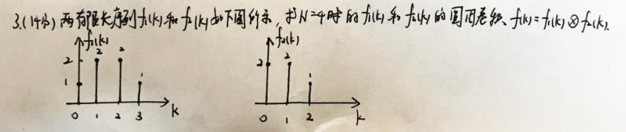
1.1 手撕（普通 / 圆周）卷积
N=4：认为它们以 4 为周期，最后也会得到一个 4 点序列。
f2 不动，沿 y 轴翻转 f1，进行周期延拓，平移 相乘 求和。
y
y
f(0)=2+2+2=6
f(1)=4+2+1=7
O
x
O
x
y
y
f(3)=2+4+2=8
f(2)=4+4+1=9
O
x
O
x
1. 即使能直接看出答案，推荐的写法仍然是 写公式，或者画图也 ok（只要能画清楚）。
2. 卷积计算的套路：① 写公式 积分 级数计算，或 ② 翻转→平移→相乘→求和。

Slide 13
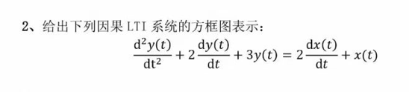
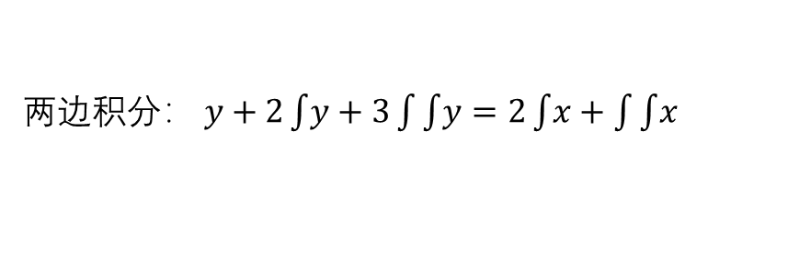
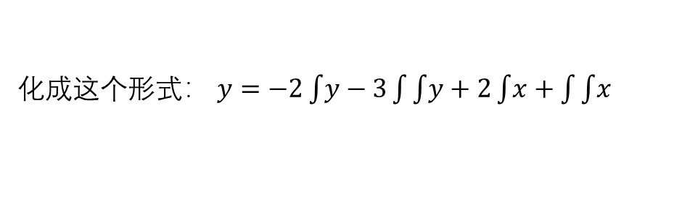
1.2 画系统框图
两边积分： $y+2\int{y}+3\int{\int{y}}=2\int{x}+\int{\int{x}}$
化成这个形式： $y=−2\int{y}−3\int{\int{y}}+2\int{x}+\int{\int{x}}$
x
y
x
y
∫
∫
∫
2
-2
-2
2
∫
∫
∫
1
-3
-3
1

Slide 14
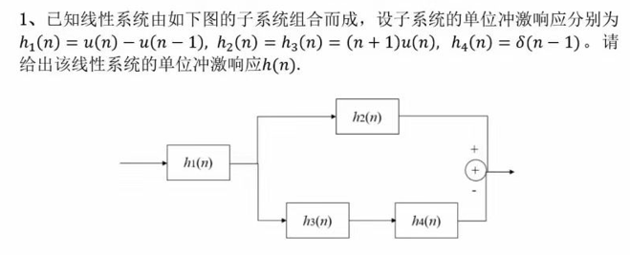

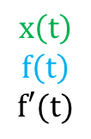

1.3 时域方法解 LTI 系统
系统$级联：$ $h\left(n\right)=h1∗\left(h2−h3∗h4\right)$
$h3∗h4=\left(n+1\right)u\left(n\right)∗δ\left(n−1\right)=nu\left(n−1\right)=nu\left(n\right)$
$h2−h3∗h4=u\left(n\right)$
$h1∗\left(h2−h3∗h4\right)=\left[u\left(n\right)−u\left(n−1\right)\right]∗u(n)$
$=δ\left(n\right)∗u\left(n\right)=u(n)$
微分性质： $x∗f∗δ^{′}=x∗f^{′}$
y
y
y
$$x\left(t\right)$$
$$f\left(t\right)$$
$$f′(t)$$
O
x
O
x
O
x
Notes:
上面的题可以讲快一点。

Slide 15
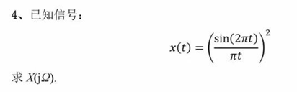
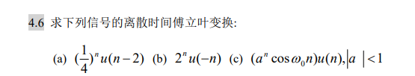
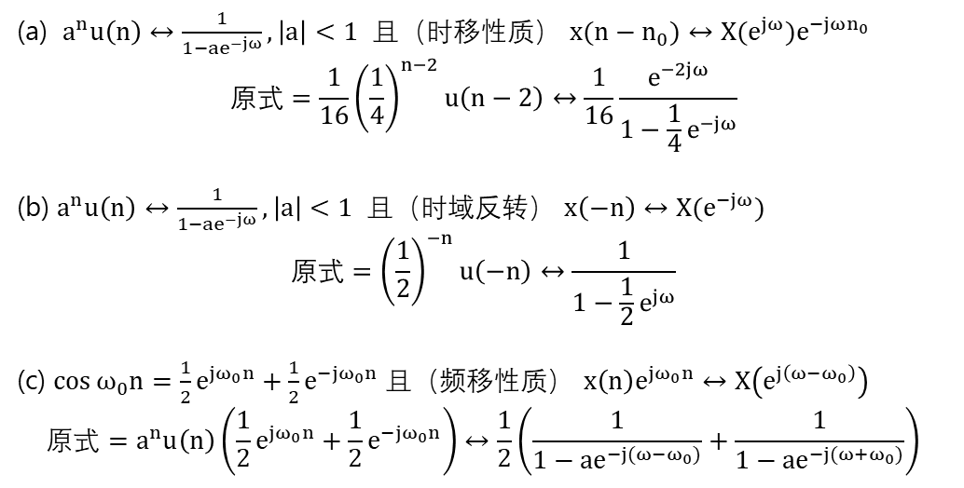
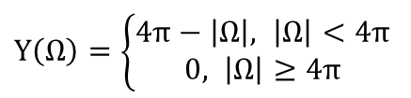
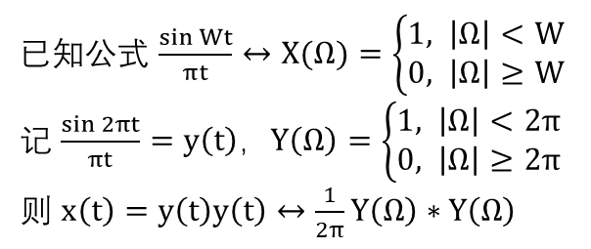
2.1 单纯的 CTFT / DTFT
已知公式 $\frac{\sin{Wt}}{πt}↔X(Ω)=\left\{\begin{aligned}1, \left|Ω\right|<W \\ &0, \left|Ω\right|≥W\end{aligned}\right.$
记 $\frac{\sin{2πt}}{πt}=y\left(t\right)，Y\left(Ω\right)=\left\{\begin{aligned}1, \left|Ω\right|<2π \\ &0, \left|Ω\right|≥2π\end{aligned}\right.$
则 $x\left(t\right)=y\left(t\right)y\left(t\right)↔\frac{1}{2π}Y\left(Ω\right)∗Y\left(Ω\right)$
(a) $a^{n}u\left(n\right)↔\frac{1}{1−ae^{−jω}},\left|a\right|<1$ 且（时移性质） $x(n−n_{0})↔X(e^{jω})e^{−jωn_{0}}$
$$原式=\frac{1}{16}{\left(\frac{1}{4}\right)}^{n−2}u\left(n−2\right)↔\frac{1}{16}\frac{e^{−2jω}}{1−\frac{1}{4}e^{−jω}}$$
(b) $a^{n}u\left(n\right)↔\frac{1}{1−ae^{−jω}},\left|a\right|<1$ 且（时域反转） $x\left(−n\right)↔X(e^{−jω})$
$$原式={\left(\frac{1}{2}\right)}^{−n}u\left(−n\right)↔\frac{1}{1−\frac{1}{2}e^{jω}}$$
(c) $\cos{ω_{0}n}=\frac{1}{2}e^{jω_{0}n}+\frac{1}{2}e^{−jω_{0}n}$ 且（频移性质） $x\left(n\right)e^{jω_{0}n}↔X\left(e^{j\left(ω−ω_{0}\right)}\right)$
$$原式=a^{n}u\left(n\right)\left(\frac{1}{2}e^{jω_{0}n}+\frac{1}{2}e^{−jω_{0}n}\right)↔\frac{1}{2}\left(\frac{1}{1−ae^{−j(ω−ω_{0})}}+\frac{1}{1−ae^{−j(ω+ω_{0})}}\right)$$
$Y\left(Ω\right)=$ $\left\{\begin{aligned}4π−\left|Ω\right|, \left|Ω\right|<4π \\ &0, \left|Ω\right|≥4π\end{aligned}\right.$
Ω
O
Notes:
右边题讲快一点，点一下 用到的常用变换 + 性质 就行了

Slide 16
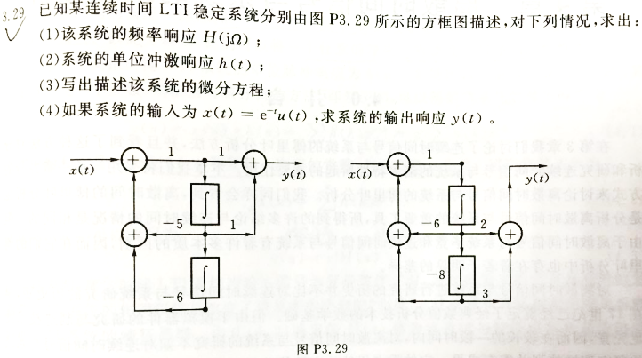
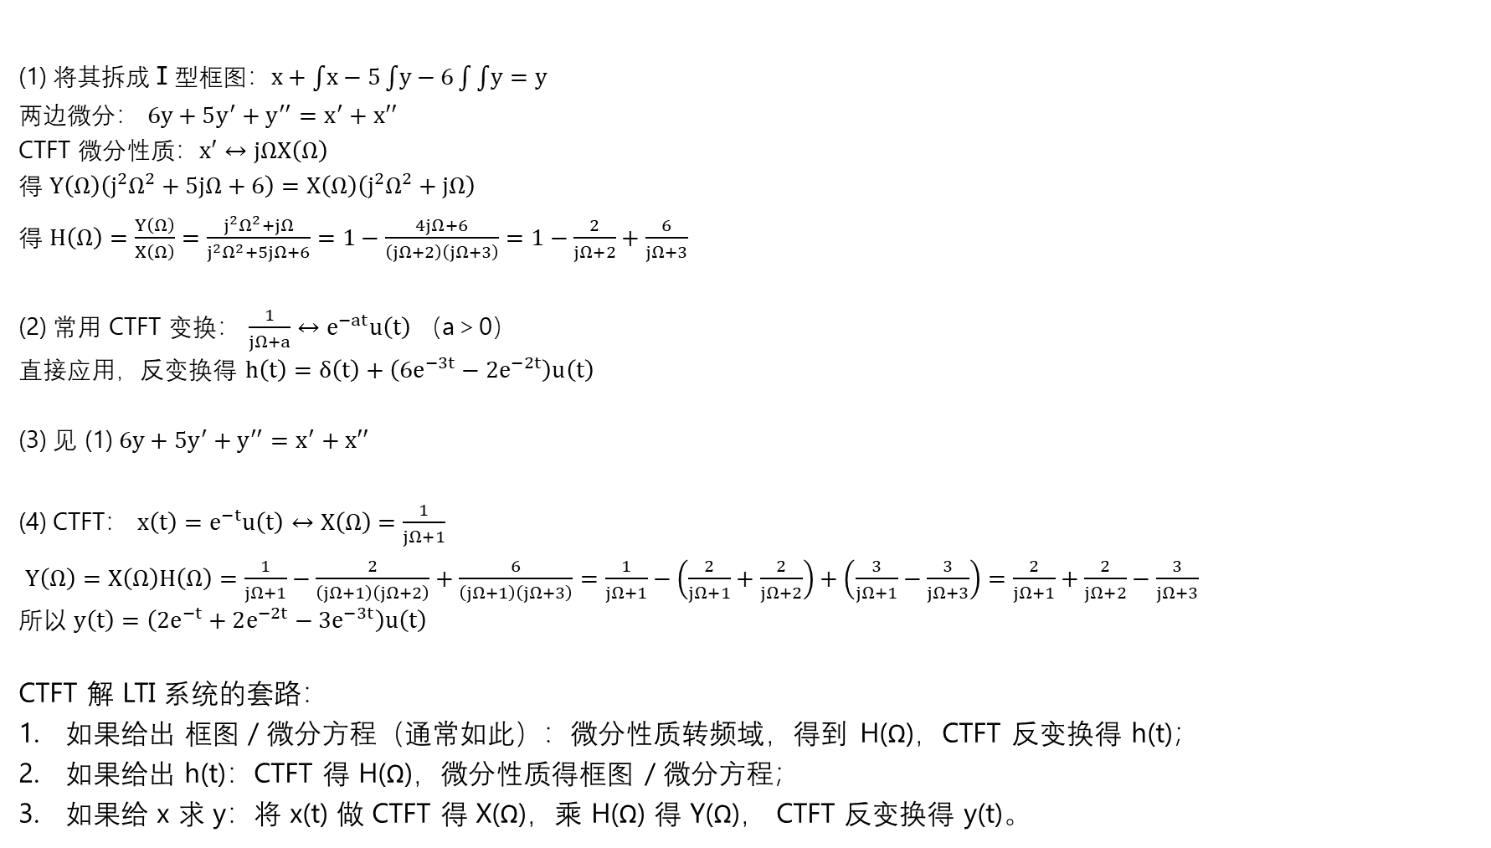
2.2 CTFT 解 LTI 系统
(1) 将其拆成Ⅰ型框图：$x+\int{x}−5\int{y}−6\int{\int{y}}=y$
两边微分： $6y+5y^{′}+y^{′′}=x^{′}+x′′$
CTFT 微分性质：$x′↔jΩX\left(Ω\right)$
得 $Y\left(Ω\right)\left(j^{2}Ω^{2}+5jΩ+6\right)=X\left(Ω\right)\left(j^{2}Ω^{2}+jΩ\right)$
得 $H\left(Ω\right)=\frac{Y\left(Ω\right)}{X\left(Ω\right)}=\frac{j^{2}Ω^{2}+jΩ}{j^{2}Ω^{2}+5jΩ+6}=1−\frac{4jΩ+6}{\left(jΩ+2\right)\left(jΩ+3\right)}=1−\frac{2}{jΩ+2}+\frac{6}{jΩ+3}$
(2) 常用 CTFT 变换： $\frac{1}{jΩ+a}↔e^{−at}u\left(t\right)$ （a＞0）
直接应用，反变换得 $h\left(t\right)=δ\left(t\right)+\left(6e^{−3t}−2e^{−2t}\right)u\left(t\right)$
(3) 见 (1) $6y+5y^{′}+y^{′′}=x^{′}+x′′$
(4) CTFT： $x\left(t\right)=e^{−t}u\left(t\right)↔X\left(Ω\right)=\frac{1}{jΩ+1}$
$Y\left(Ω\right)=X\left(Ω\right)H\left(Ω\right)=\frac{1}{jΩ+1}−\frac{2}{\left(jΩ+1\right)\left(jΩ+2\right)}+\frac{6}{\left(jΩ+1\right)\left(jΩ+3\right)}=\frac{1}{jΩ+1}−\left(\frac{2}{jΩ+1}+\frac{2}{jΩ+2}\right)+\left(\frac{3}{jΩ+1}−\frac{3}{jΩ+3}\right)=\frac{2}{jΩ+1}+\frac{2}{jΩ+2}−\frac{3}{jΩ+3}$
所以 $y\left(t\right)=\left(2e^{−t}+2e^{−2t}−3e^{−3t}\right)u\left(t\right)$
CTFT 解 LTI 系统的套路：
如果给出 框图 / 微分方程（通常如此）：微分性质转频域，得到 H(Ω)，CTFT 反变换得 h(t)；
如果给出 h(t)：CTFT 得 H(Ω)，微分性质得框图 / 微分方程；
如果给 x 求 y：将 x(t) 做 CTFT 得 X(Ω)，乘 H(Ω) 得 Y(Ω)， CTFT 反变换得 y(t)。

Slide 17
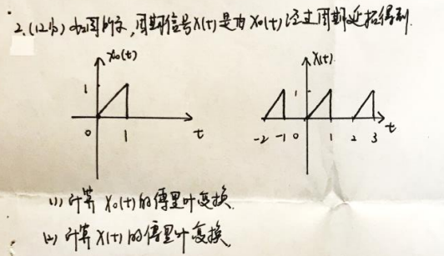
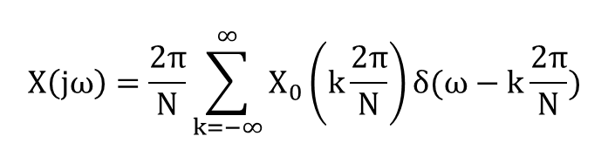
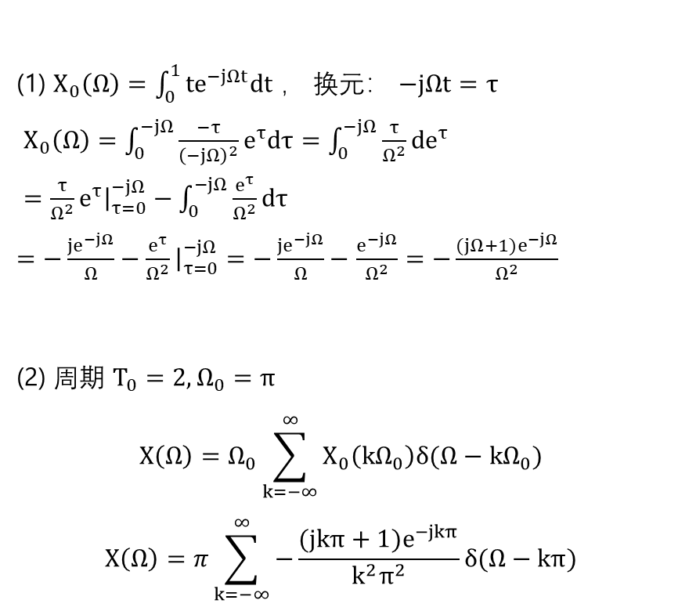
2.3 周期信号的 CTFT
(1) $X_{0}\left(Ω\right)=\int_{0}^{1}{te^{−jΩt}dt}$ ， 换元： $−jΩt=τ$
$X_{0}\left(Ω\right)=\int_{0}^{−jΩ}{\frac{−τ}{{\left(−jΩ\right)}^{2}}e^{τ}dτ}=$ $\int_{0}^{−jΩ}{\frac{τ}{Ω^{2}}de^{τ}}$
$=\frac{τ}{Ω^{2}}e^{τ}{\left.​\right|}_{τ=0}^{−jΩ}−\int_{0}^{−jΩ}{\frac{e^{τ}}{Ω^{2}}dτ}$
$=−\frac{{je}^{−jΩ}}{Ω}−\frac{e^{τ}}{Ω^{2}}{\left.​\right|}_{τ=0}^{−jΩ}=−\frac{{je}^{−jΩ}}{Ω}−$ $\frac{e^{−jΩ}}{Ω^{2}}=−\frac{(jΩ+1)e^{−jΩ}}{Ω^{2}}$
(2) 周期 $T_{0}=2, Ω_{0}=π$
$$X\left(Ω\right)=Ω_{0}\sum_{k=−∞}^{∞}{X_{0}\left(kΩ_{0}\right)δ(Ω−kΩ_{0})}$$
$$X\left(Ω\right)=π\sum_{k=−∞}^{∞}{−\frac{(jkπ+1)e^{−jkπ}}{{k^{2}π}^{2}}δ(Ω−kπ)}$$
主要是这个公式（书上没有）：
周期信号 ← 非周期信号频谱采样
周期信号 DTFT 也是如此：
$$X\left(jω\right)=\frac{2π}{N}\sum_{k=−∞}^{∞}{X_{0}\left(k\frac{2π}{N}\right)δ(ω−k\frac{2π}{N})}$$
Notes:
不确定算的对 😂

Slide 18
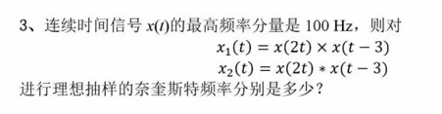

3.1 奈奎斯特采样定理
FT
FT
(1)
时域压缩 频域展宽：x(2t) → 200Hz
时域相乘 频域卷积，Ωs=2*(200Hz+100Hz)=600Hz
(2)
时域卷积 频域相乘，
Ωs=2*min(200Hz,100Hz)=200Hz
时域相乘 频域卷积：
不能混叠
结论： $Ω_{s}≥2Ω_{max}$

Slide 19
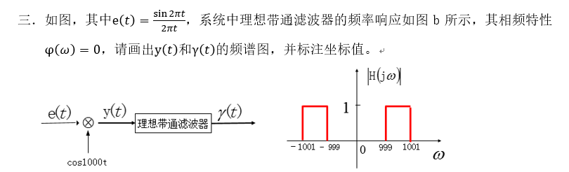
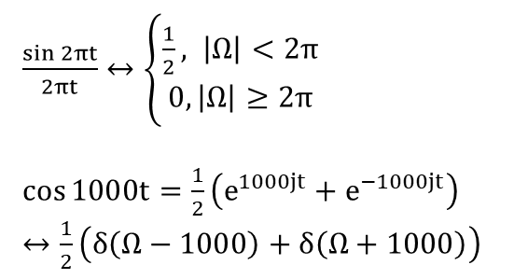


3.2 调制解调
$\frac{\sin{2πt}}{2πt}↔\left\{\begin{aligned}\frac{1}{2}, \left|Ω\right|<2π \\ &0,\left|Ω\right|≥2π\end{aligned}\right.$
$\cos{1000t}=\frac{1}{2}\left(e^{1000jt}+e^{−1000jt}\right)$
$↔\frac{1}{2}\left(δ\left(Ω−1000\right)+δ\left(Ω+1000\right)\right)$
-1001
-999
1001
999
1/2
1/4
-1000
$$−2π$$
O
$$2π$$
1000

Slide 20
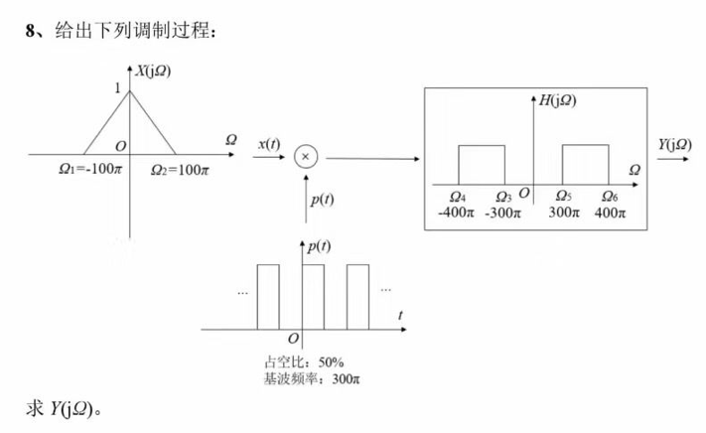
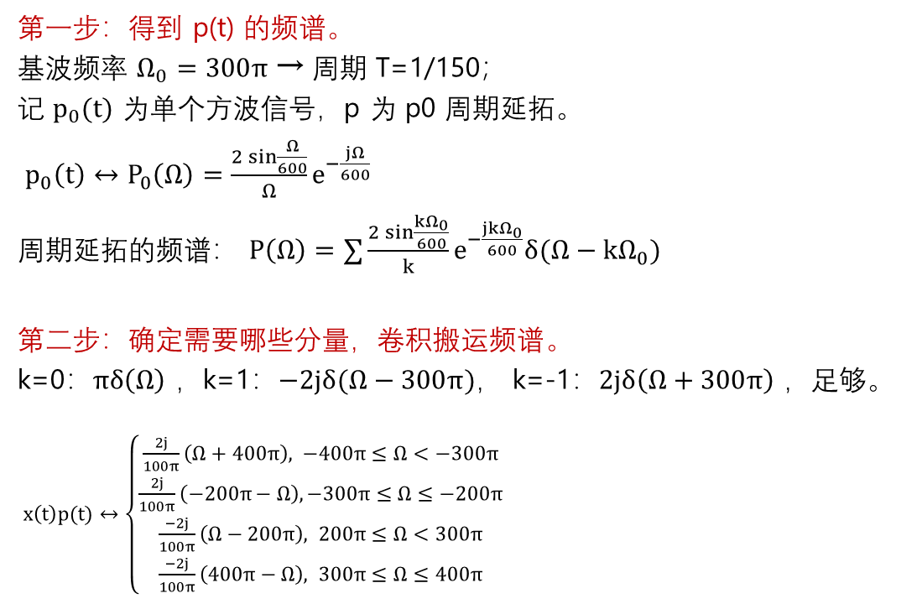
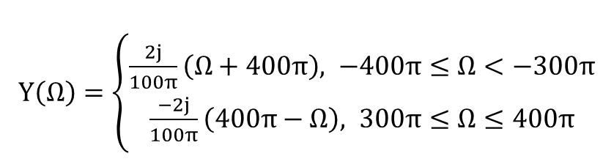
3.2 调制解调
第一步：得到 p(t) 的频谱。
基波频率 $Ω_{0}=300π$ → 周期 T=1/150；
记 $p_{0}(t)$ 为单个方波信号，p 为 p0 周期延拓。
$p_{0}\left(t\right)↔P_{0}\left(Ω\right)=\frac{2\sin{\frac{Ω}{600}}}{Ω}e^{−\frac{jΩ}{600}}$
周期延拓的频谱： $P\left(Ω\right)=∑\frac{2\sin{\frac{kΩ_{0}}{600}}}{k}e^{−\frac{jkΩ_{0}}{600}}δ(Ω−kΩ_{0})$
第二步：确定需要哪些分量，卷积搬运频谱。
k=0：$πδ\left(Ω\right)$ ，k=1：$−2jδ(Ω−300π)$， k=-1：$2jδ\left(Ω+300π\right)$ ，足够。
$x\left(t\right)p(t)↔\left\{\begin{aligned}\frac{2j}{100π}\left(Ω+400π\right), −400π≤Ω<−300π \\ \frac{2j}{100π}\left(−200π−Ω\right), −300π≤Ω≤−200π \\ \frac{−2j}{100π}\left(Ω−200π\right), 200π≤Ω<300π \\ \frac{−2j}{100π}\left(400π−Ω\right), 300π≤Ω≤400π\end{aligned}\right.$
$Y\left(Ω\right)=\left\{\begin{aligned}\frac{2j}{100π}\left(Ω+400π\right), −400π≤Ω<−300π \\ \frac{−2j}{100π}\left(400π−Ω\right), 300π≤Ω≤400π\end{aligned}\right.$

Slide 21
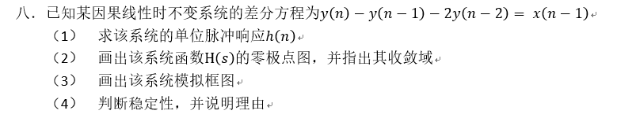
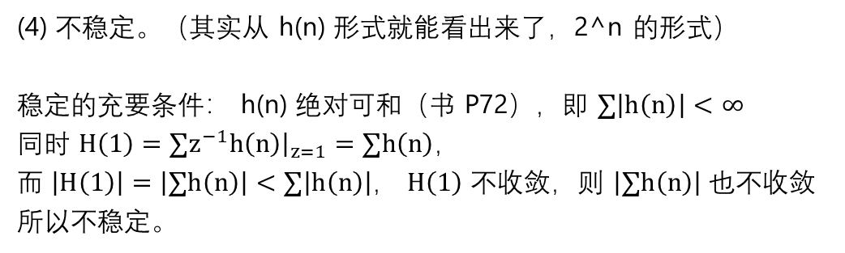
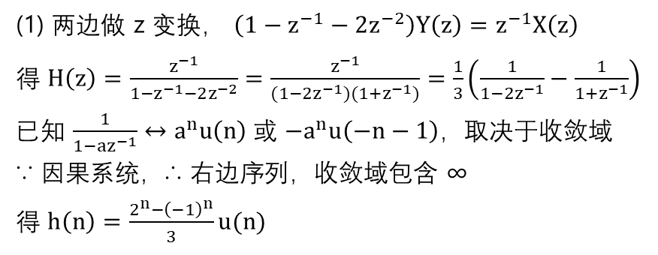
4.1 双边 z 变换解 LTI 系统
(1) 两边做 z 变换， $\left(1−z^{−1}−2z^{−2}\right)Y\left(z\right)=z^{−1}X\left(z\right)$
得 $H\left(z\right)=\frac{z^{−1}}{1−z^{−1}−2z^{−2}}=\frac{z^{−1}}{(1−2z^{−1})(1+z^{−1})}=\frac{1}{3}\left(\frac{1}{1−2z^{−1}}−\frac{1}{1+z^{−1}}\right)$
已知 $\frac{1}{1−az^{−1}}↔a^{n}u\left(n\right)$或 $−a^{n}u\left(−n−1\right)，$取决于收敛域
∵ 因果系统，∴ 右边序列，收敛域包含 ∞
得 $h\left(n\right)=\frac{2^{n}−{\left(−1\right)}^{n}}{3}u(n)$
(4) 不稳定。（其实从 h(n) 形式就能看出来了，2^n 的形式）
稳定的充要条件： h(n) 绝对可和（书 P72），即 $∑\left|h\left(n\right)\right|<∞$
同时 $H\left(1\right)=∑z^{−1}h\left(n\right){\left.​\right|}_{z=1}=∑h\left(n\right)，$
而 $\left|H\left(1\right)\right|=\left|∑h\left(n\right)\right|<∑\left|h\left(n\right)\right|$， $H\left(1\right)$ 不收敛，则 $\left|∑h\left(n\right)\right|$ 也不收敛
所以不稳定。
(2)
和的绝对值 ＜ 绝对值的和
O
双边 z 变换解 LTI 系统的套路：
给出 框图 / 差分方程：时移性质转频域，得到 H(z)，根据 H(z) 画零极点图；
给出 零极点图：看零极点图写 H(z) 基本形式，初值定理 / 终值定理确定系数；
判断性质：稳定性：z=1 是否收敛；因果性：是否右边序列 / 无穷处收敛；
求单位冲激响应 h(n)：根据收敛域（零极点图），确定采用哪一个形式。
-1
2

Slide 22
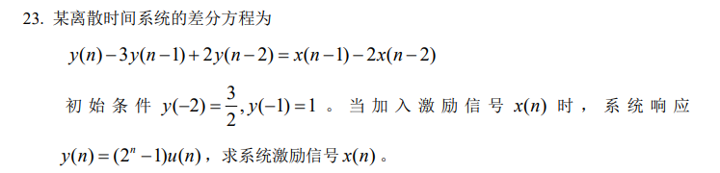
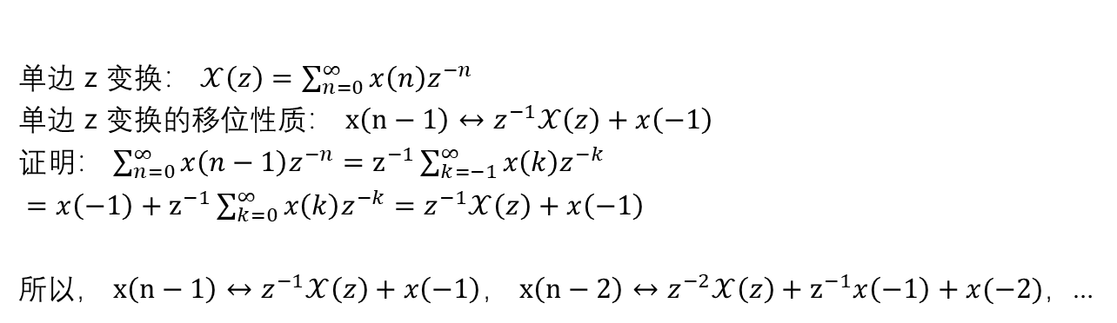
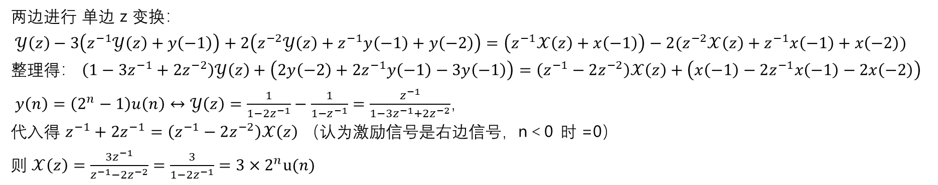
4.2 单边 z 变换解增量线性系统
单边 z 变换： $𝒳\left(z\right)=\sum_{n=0}^{∞}{x\left(n\right)z^{−n}}$
单边 z 变换的移位性质： $x\left(n−1\right)↔z^{−1}𝒳\left(z\right)+x\left(−1\right)$
证明： $\sum_{n=0}^{∞}{x\left(n−1\right)z^{−n}}=z^{−1}\sum_{k=−1}^{∞}{x\left(k\right)z^{−k}}$
$=x\left(−1\right)+z^{−1}\sum_{k=0}^{∞}{x\left(k\right)z^{−k}}=z^{−1}𝒳\left(z\right)+x\left(−1\right)$
所以， $x\left(n−1\right)↔z^{−1}𝒳\left(z\right)+x\left(−1\right)$， $x\left(n−2\right)↔z^{−2}𝒳\left(z\right)+z^{−1}x\left(−1\right)+x(−2)$，…
两边进行 单边 z 变换：
$𝒴\left(z\right)−3\left(z^{−1}𝒴\left(z\right)+y\left(−1\right)\right)+2\left(z^{−2}𝒴\left(z\right)+z^{−1}y\left(−1\right)+y\left(−2\right)\right)=\left(z^{−1}𝒳\left(z\right)+x\left(−1\right)\right)−2(z^{−2}𝒳\left(z\right)+z^{−1}x\left(−1\right)+x\left(−2\right))$
整理得： $\left(1−3z^{−1}+2z^{−2}\right)𝒴\left(z\right)+\left(2y\left(−2\right)+2z^{−1}y\left(−1\right)−3y\left(−1\right)\right)=\left(z^{−1}−2z^{−2}\right)𝒳\left(z\right)+\left(x\left(−1\right)−2z^{−1}x\left(−1\right)−2x\left(−2\right)\right)$
$y\left(n\right)=\left(2^{n}−1\right)u\left(n\right)↔𝒴\left(z\right)=\frac{1}{1−2z^{−1}}−\frac{1}{1−z^{−1}}=\frac{z^{−1}}{1−3z^{−1}+2z^{−2}}$，
代入得 $z^{−1}+2z^{−1}=\left(z^{−1}−2z^{−2}\right)𝒳\left(z\right)$ （认为激励信号是右边信号，n＜0 时 =0）
则 $𝒳\left(z\right)=\frac{3z^{−1}}{z^{−1}−2z^{−2}}=\frac{3}{1−2z^{−1}}=3×2^{n}u(n)$

Slide 23
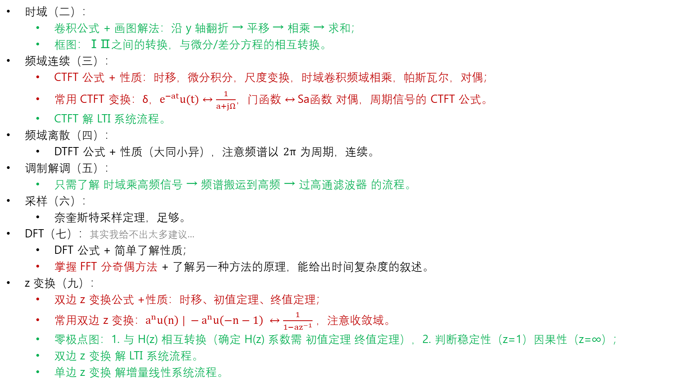
建议复习重点（目标分数 70~85，红色要理解，绿色上手做一遍即可明白）
时域（二）：
卷积公式 + 画图解法：沿 y 轴翻折 → 平移 → 相乘 → 求和；
框图：ⅠⅡ之间的转换，与微分/差分方程的相互转换。
频域连续（三）：
CTFT 公式 + 性质：时移，微分积分，尺度变换，时域卷积频域相乘，帕斯瓦尔，对偶；
常用 CTFT 变换：δ，$e^{−at}u(t)↔\frac{1}{a+jΩ}$，门函数 $↔$Sa函数 对偶，周期信号的 CTFT 公式。
CTFT 解 LTI 系统流程。
频域离散（四）：
DTFT 公式 + 性质（大同小异），注意频谱以 $2π$ 为周期，连续。
调制解调（五）：
只需了解 时域乘高频信号 → 频谱搬运到高频 → 过高通滤波器 的流程。
采样（六）：
奈奎斯特采样定理，足够。
DFT（七）：其实我给不出太多建议…
DFT 公式 + 简单了解性质；
掌握 FFT 分奇偶方法 + 了解另一种方法的原理，能给出时间复杂度的叙述。
z 变换（九）：
双边 z 变换公式 +性质：时移、初值定理、终值定理；
常用双边 z 变换：$a^{n}u\left(n\right) | −a^{n}u\left(−n−1\right) ↔\frac{1}{1−az^{−1}}$ ，注意收敛域。
零极点图：1. 与 H(z) 相互转换（确定 H(z) 系数需 初值定理 终值定理），2. 判断稳定性（z=1）因果性（z=∞）；
双边 z 变换 解 LTI 系统流程。
单边 z 变换 解增量线性系统流程。
Notes:
https://pan.baidu.com/s/1uGWD9LzaekUZAHfbAva_kg?pwd=dgaq
（0613 链接过期）

Slide 24
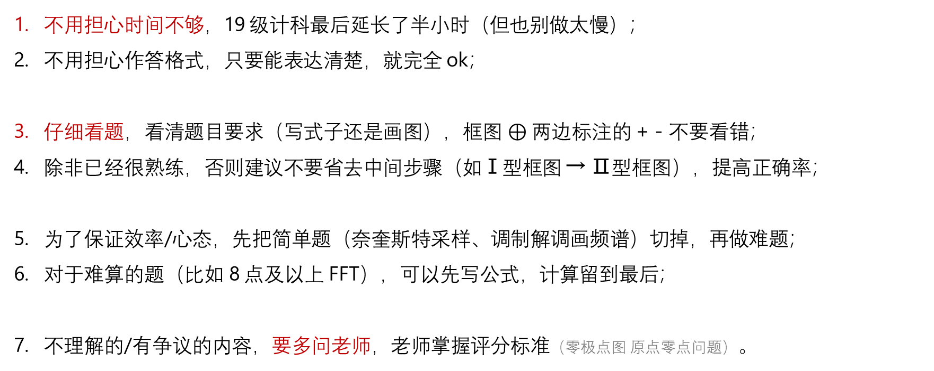
misc
不用担心时间不够，19 级计科最后延长了半小时（但也别做太慢）；
不用担心作答格式，只要能表达清楚，就完全 ok；
仔细看题，看清题目要求（写式子还是画图），框图 $⊕$ 两边标注的 + - 不要看错；
除非已经很熟练，否则建议不要省去中间步骤（如Ⅰ型框图 → Ⅱ型框图），提高正确率；
为了保证效率/心态，先把简单题（奈奎斯特采样、调制解调画频谱）切掉，再做难题；
对于难算的题（比如 8 点及以上 FFT），可以先写公式，计算留到最后；
不理解的/有争议的内容，要多问老师，老师掌握评分标准（零极点图 原点零点问题）。

Slide 25
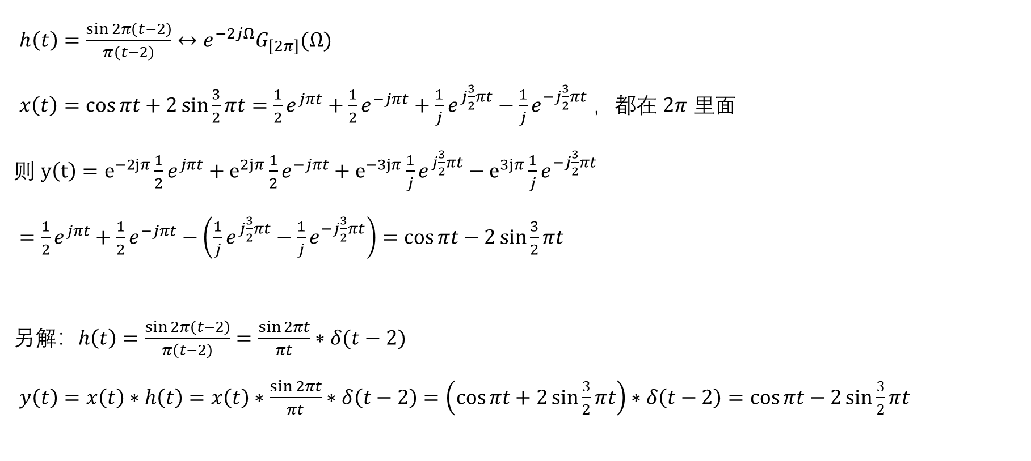
$h\left(t\right)=\frac{\sin{2π\left(t−2\right)}}{π\left(t−2\right)}↔e^{−2jΩ}G_{\left[2π\right]}(Ω)$
$x\left(t\right)=\cos{πt}+2\sin{\frac{3}{2}πt}=\frac{1}{2}e^{jπt}+\frac{1}{2}e^{−jπt}+\frac{1}{j}e^{j\frac{3}{2}πt}−\frac{1}{j}e^{−j\frac{3}{2}πt}$ ，都在 $2π$ 里面
则 $y\left(t\right)=e^{−2jπ}\frac{1}{2}e^{jπt}+e^{2jπ}\frac{1}{2}e^{−jπt}+e^{−3jπ}\frac{1}{j}e^{j\frac{3}{2}πt}−e^{3jπ}\frac{1}{j}e^{−j\frac{3}{2}πt}$
$=\frac{1}{2}e^{jπt}+\frac{1}{2}e^{−jπt}−\left(\frac{1}{j}e^{j\frac{3}{2}πt}−\frac{1}{j}e^{−j\frac{3}{2}πt}\right)=\cos{πt}−2\sin{\frac{3}{2}πt}$
另解：$h\left(t\right)=\frac{\sin{2π\left(t−2\right)}}{π\left(t−2\right)}=\frac{\sin{2πt}}{πt}∗δ(t−2)$
$y\left(t\right)=x\left(t\right)∗h\left(t\right)=x\left(t\right)∗\frac{\sin{2πt}}{πt}∗δ\left(t−2\right)=\left(\cos{πt}+2\sin{\frac{3}{2}πt}\right)∗δ\left(t−2\right)=\cos{πt}−2\sin{\frac{3}{2}πt}$

